Slide 1
«Уроки здоровья в лесной школе» Урок английского языка в 3 классе на материале УМК «Английский с удовольствием» Раздел 4, урок 56
МАОУ «Средняя общеобразовательная школа №3» города Перми
учитель начальных классов
Кущенко Ирина Андреевна

Slide 2
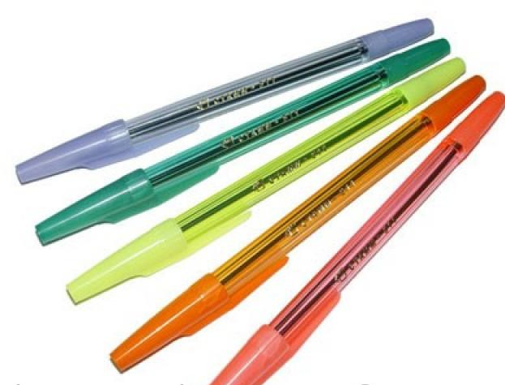

Slide 3
Let’s play the game «What’s the time?»

Slide 4
Listen, read and learn:
Early to bed
And early to rise
Makes a man healthy,
Wealthy and wise.

Slide 5
My day.
Would You Like to Be Healthy?
Тема.
Уроки здоровья
в лесной школе

Slide 6
Цель.
Cоставить советы по режиму дня для всех,
кто хочет быть
здоровым

Slide 7
Лист самоконтроля
Задания | Well done! Молодец! | Very good! Очень хорошо! | Good! Хорошо! | Not bad! Неплохо!
1.What ‘s the time?
2.Работа в группе
3.Работа в паре
4.Проверь себя! Работа с текстом

Slide 8
Цель.
Cоставить советы по режиму дня для всех,
кто хочет быть
здоровым

Slide 9
Work in the groups
Would you like to be healthy?
The instruction poster
«Good habits»
«Food»
«Be clean!»

Slide 10
Proverbs about health
1.Good health is above wealth.
2.An apple a day keeps
a doctor away.
3.Early to bed and early to rise makes a man healthy, wealthy and wise.

Slide 11
Let’s sing the song!

Slide 12
Work in the рairs
complete questions
compare
«My day»
p.107, Ex.№3
p.107, Ex.№4

Slide 13
Проверь себя!
Заполни пропуски
в тексте письма
кролика Мартина

Slide 14
Homework
W/b-p.68, Ex.2,3
Повторить пословицу

Slide 15
My day.
Would You Like to Be Healthy?
Тема.
Уроки здоровья
в лесной школе

Slide 16
Цель.
Cоставить советы по режиму дня для всех,
кто хочет быть
здоровым

Slide 17
Proverbs about health
1.Good health is above wealth.
2.An apple a day keeps
a doctor away.
3.Early to bed and early to rise makes a man healthy, wealthy and wise.

Slide 18
Лист самоконтроля
Задания | Well done! Молодец! | Very good! Очень хорошо! | Good! Хорошо! | Not bad! Неплохо!
1.What ‘s the time?
2.Работа в группе
3.Работа в паре
4.Проверь себя! Работа с текстом

Slide 19
В презентации использованы иллюстрации из Интернет источников, учебника «Английский с удовольствием», 3 класс и аудиоприложение к УМК для 3 класса «Английский с удовольствием».

